Slide 1
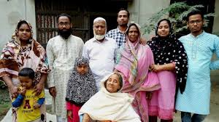
মাল্টিমিডিয়া ক্লাসে সবাইকে স্বাগতম
Wellcome

Slide 2
পরিচিতি
মোঃমেহেদুল ইসলাম
শারীরিক শিক্ষক
মাহমুদপুর উচ্চ বিদ্যালয়
ক্ষেতলাল,জয়পুরহাট।
mehedulislam190179@gmail.com
শ্রেণী-নবম/দশম
বিষয়-পৌরনীতি ও নাগরিকতা
পাঠ- ১ম
সময়-৫০ মিনিট
তারিখ-

Slide 3
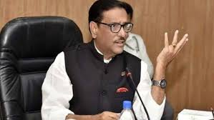
আমরা ছবিতে কি দেখতে পাচ্ছি
রাষ্ট্র
পরিবার
সমাজ

Slide 4
আজকের পাঠ
= রাষ্ট্র ,পরিবার ও সমাজ সপর্কে আলোচনা ?

Slide 5
শিখনফল
এই পাঠ শেষে শিক্ষার্থীরা যা-যা জানতে পারবে-----
১-পৌরনীতি ও নাগরিকতা সম্পর্কে বলতে পারবে?
২-পরিবার সম্পর্কে ব্যাখ্যা করতে পারবে ?
৩-পরিবারের কার্যাবলী ও শ্রেণীবিভাগ সম্পর্কে বিশ্লেষন করতে পারবে ?

Slide 6
পৌরনীতি ও নাগরিকতা সম্পর্কে
পৌরনীতি ও নাগরিকতাকে বলা হয় নাগকতা বিষয়ক বিঞ্জান ।কারণ নাগরিকতার সাথে জড়িত সকল বিষয় পৌরনীতিতে আলোচনা করা হয়। রাষ্টের নাগরিক হিসাবে প্রত্যেকের আমাদের ,পৌরনীতি সম্পর্কে ধারণা থাকা প্রয়োজন।এ অধ্যায়ের সাথে পৌরনীতি ও নাগরিক্তার সাথে সম্পর্কিত বিভিন্ন দিক যেমন –পরিবার,সমাজ,রাষ্টের উৎপত্তি ,সরকার ইত্যাদি সম্পর্কে আলোচনার স্থান পেয়েছে।

Slide 7
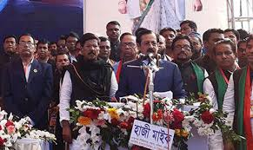
পৌরনীতি ও নাগরিকতা সম্পর্কে
=পৌরনীতির ইংরেজির শব্দ সিভিক্স ( civics)। চিভিক্স শব্দটি দুটি ল্যাটিন শব্দ চিভিস (civis) এবং সিভিটাস (civitas) থেকে এসেছে। চিভিস শব্দের অর্থ নাগরিক (citizen) আর সিভিটাস শব্দের অর্থ নগর রাষ্ট্র (city state). প্রাচীন গ্রীসে নাগরিক নগর –রাষ্ট্রে ছিল অবিচ্ছেদ্য। ঐ সময় গ্রীসে ছোট-ছোট রাষ্ট্রে অঞ্চল নিয়ে গড়ে নিয়ে উঠে নগর রাষ্ট্র ।যারা নগর রাষ্ট্রেই কাজে সরাসরি অংশ গ্রহন করে তাদেরকে নাগরিক বলা হয়। নাগরিকের আচরন ও কার্যাবলিই নিয়েই আলোচনাই ছিল পৌরনীতির বিষয়বস্তু।

Slide 8
একক কাজ
সময়- ৫মিনিট
=বাংলাদেশের আয়তন কত ?

Slide 9
পরিবার সম্পর্কে
সমাজ স্বীকৃত বিবাহবন্ধনে আবদ্ধ স্বামী -স্ত্রী একত্রে বসবাস করাকে পরিবার বলে।অর্থ্যাত বোইবাহিক সম্পর্কের ভিত্তিতে এক বা একাধিক পুরুষ ও মহিলা ,সন্তানাদি,পিতামাতা,এবং অন্যান্য পরিজন নিয়ে যে সংগঠন গড়ে উঠে তাকে পরিবার বলে। ম্যাকাইভারের মতে, সন্তান জন্মদান ও লালন-পালনের জন্য সংগটিত ক্ষুদ্র বর্গকে পরিবার বলে।

Slide 10
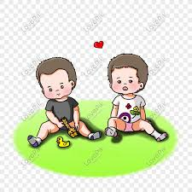
জোড়ায় কাজ
সময়-৭মিনিট
পরিবারের কার্যাবলী সম্পর্কে তোমরা কি জান লিখ?

Slide 11
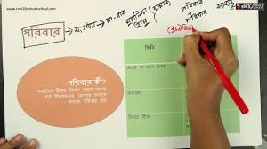
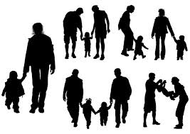
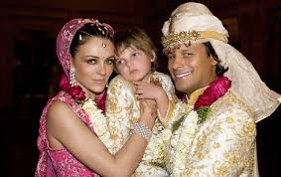
পরিবারের শ্রেণী বিভাগ সম্পর্কে
বংশগণনা
পারিবারি কাঠামো
বৈবাহিক অবস্থা
পরিবারের জন্য শ্রেণীবিভাগ তিন প্রকার যথা-১) বংশগনণা, ২) পারিবারিক কাঠামো এবং ৩) বৈবাহিক অবস্থা।

Slide 12
পরিবারের শ্রেণী বিভাগ সম্পর্কে
(১)বংশগণনা ; এ নাইতি ভিত্তিতে পরিবারকে দুই ভাগে বভাগ করা যায়।যথা-পিতৃতাত্তিক পরিবার, মাতৃত্তাতিক পরিবার। পিতৃত্তাতিক পঋবারে সন্তান্রা পিতার বংশ পরিচয়ে পরিচিত হয় এবং পিতা পরিবারে নেতৃত্ব দেন।আমাদের দেশের অধিকাংশ পরিবার এ ধরনের এবং মা পরিবারে নেতৃত্ব দেন

Slide 13
পরিবারের শ্রেণী বিভাগ সম্পর্কে
(২) পারিবারিক কাঠামোঃপারিবারিক গঠন ও কাঠামোর ভিত্তিতে পরিবারকে দুই শ্রেণীতে ভাগ করা যায়, যথা-একক পরিবার , যৌথ পরিবার। একক পরিবার হলো মা-বাবা-ভাই-বোন নিয়ে গঠিত এ পরিবারে এ দরনের পরিবা ছোট অয়ে থাকে যৌথ পরিবার হলো মা,বাবা,ভাই,বোন দাদা-দাদি, চাচা-চাচীও অন্যান্য পরিজন একত্রে বসবাস করে ।যৌথ পরিবা হলো বড় পরিবার।
পারিবারিক কাঠামো

Slide 14
পরিবারের শ্রেণী বিভাগ সম্পর্কে
3)=বৈবাহিক সূত্রঃ বৈবাহিক সূত্রের ভিত্তিতে তিন ধরনের পরিবার লক্ষ্য করা যায়। যথা-একপত্নীক,বহপত্নীক,বহুপতি পরিবার।

Slide 15
পরিবারের শ্রেণী বিভাগ সম্পর্কে
=একপত্নীক পরিবারে একজন স্বামীর একজন স্ত্রী থাকে ।আর বহুপত্নীক পরিবার হলো তাদের পরিবারে একজন স্বামীর একাধিক স্ত্রী থাকে। আমাদের সমাজের অধিকাংশ পরিবার একপত্নীক, তবে বহুপত্নীক পরিবার ও কদাচিৎ দেখা যায়।বহুপতি পরিবারে একজন স্ত্রীর একাধিক স্বামী থাকে ।বাংলাদেশে এই ধরনের পরিবার দেখা যায় না।

Slide 16
পরিবারের শ্রেণী বিভাগ সম্পর্কে
3)=বৈবাহিক সূত্রঃ বৈবাহিক সূত্রের ভিত্তিতে তিন ধরনের পরিবার লক্ষ্য করা যায়। যথা-একপত্তীক,বহুপত্তনীক,বহুপতি পরিবার।

Slide 17
পরিবারের কার্যাবলি সম্পর্কে
পরিবারে সদস্যের দ্বারা সুন্দর ও নিরাপদ জীবন গড়ে তোলার জন্য ;পরিবারর বহবিধ কাজ করে,। পরিবারে সাধারণত যেসব ,কার্য সম্পাদন করে ,সেগুলো নিম্নরুপ-
১) জৈবিক কাজঃ আমাদের মা-বাবা বিবাহ বন্ধনে আবদ্ধ হওয়ার ফলে আমরা জন্ম গ্রহন করেছি ,এবং তাদের দ্বারা লালিত-পালিত হচ্ছি।অতএব, সন্তান জন্মদান ও লালন-পালন করা পরিবারের অন্যতম কাজ। পরিবারের এই ধরনের কাজকে জৈবিক কাজ বলে।

Slide 18
পরিবারের কার্যাবলি সম্পর্কে
২) শিক্ষামূলক কাজঃ আমাদের মধ্যে অনেকে বিদ্যালয়ের যাওয়ার পূর্বে পরিবারের বর্নমালার সাথে পরিচিত হয়। তাছ্রা মা-বাবা ভাই বোন ও পরিবারের অন্যান্য সদস্যদের পারস্পারিক সহায়তার সততা, শিষ্টাচার, উদারতা,নিয়মানুর্বর্তিতা ইত্যাদি মানবিক গুনাবলি শিক্ষা লাভের প্রতি প্রথম সুযোগ সৃষ্টি হয়।

Slide 19
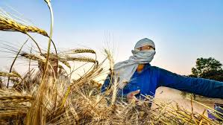
পরিবারের কার্যাবলি সম্পর্কে
৩) অর্থনৈতিক কাজঃ পরিবারের সদস্যের দ্বারা খাদ্য, বস্ত্র, বাসস্থান, শিক্ষা, চিকিৎসা ইত্যাদি প্রভূতি চাহিদা পুরুনের দায়িত্ব পরিবারের । পরিবারের সদস্যরা বিভিন্নভাবে অর্থ দ্বারা উপর্জনের মাধ্যমে এসব চাহিদা মিটিয়ে থাকে। পরিবারকে কেন্দ্র করে কুটির শিল্প,মৎস্যচাষ,কৃষিকাজ, পশুপালন,ইত্যাদি অর্থনৈতিক কাজ সম্পাদিত হয়।

Slide 20
পরিবারের কার্যাবলি সম্পর্কে
৪)রাজনৈতিক কাজঃ পরিবারের সাধারনত মা-বাবা-কিংবা বড় ভাই-বোন অভিভাবকের ভুমকা পালন ক্রে ।আমরা ছোট্রা তাদের আদেশ-নির্দেশ মেনে চলি। তারাও আমাদের রক্ষার কাজ করেন। বুদ্ধি,বিবেক,ও আত্নসংযমের শিক্ষা দেন যা যা আমাদের সুনাগরিক হতে সাহায্য করে।

Slide 21
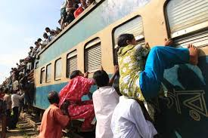
পরিবারের কার্যাবলি সম্পর্কে
৫)মনস্তাত্বিক কাজঃ পরিবা মায়া-মমতা,স্নেহ-ভালবাসা দিয়ে পরিবারের সদস্যদের মানসিক চাহিদা পুরুন ক্রে ।নিজের সুখ-দুখ,আনন্দ-বেদনা পরিবারের সাথে ভাগাভাগি করে প্রশান্তি লাভ করা যায়।

Slide 22
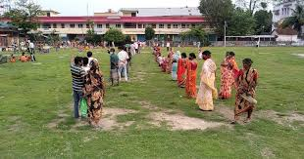
পরিবারের কার্যাবলি সম্পর্কে
৬) বিনোদনমূলক কাজঃ পরিবারের সদস্যদের সাথে গল্প-গুজব, হাসি-ঠাট্টা,গান-বাজনা,টিভি দেখা, বিভিন্ন যায়গাতে বেড়াতে যাওয়া ইত্যাদির মাধ্যমে আমরা বিনোদন লাভ করি। বর্তমানে প্রযুক্তির উন্নয়নের ফলে পরিবারের এসব কাজের গুরুত্ব অপরীসিম।

Slide 23
দলীয় কাজ
সময়- ১০ মিনিট
=নাগরিকতা সম্পর্কে কি জান লিখ ?

Slide 24
মূল্যায়ন
১) সমাজ কি?
২) নাগরিকতা কাকে বলে?
৩)বাংলাদেশে কোন ধরনের সরকার ব্যাবস্থা প্রচলিত?
৪) সরকারের কয়টি বিভাগ আছে?
৫)সিভিটাস শব্দের অর্থ কি ?
৬)পরিবারের সংজ্ঞা কি ?
৭) পৌরনীতি কি ?
8) সরকারের কোন বিভাগ অপরাধিকে শাস্তি দেয়?
৯) সমাজ গঠনের মূল উদ্দেশ্য কি ?
১০) যৌথপরিবার কি?

Slide 25
বাড়ির কাজ
=পৃথিবীতে মোট কতটি রাষ্ট্র আছে বাড়ি থেকে লিখে নিয়ে আসবে সবাই ধন্যবাদ?

Slide 26
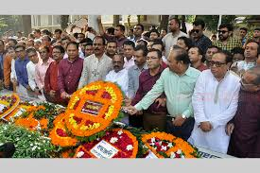
মাল্টিমিডিয়া ক্লাস শেষে সবাইকে ধন্যবাদ

